Slide 1
JUDGE GIRL 使用介紹 & 常見問題
TAs : ta4dsa@mirlab.org

Slide 2
大綱
註冊
提交
範例程式碼與測試

Slide 3
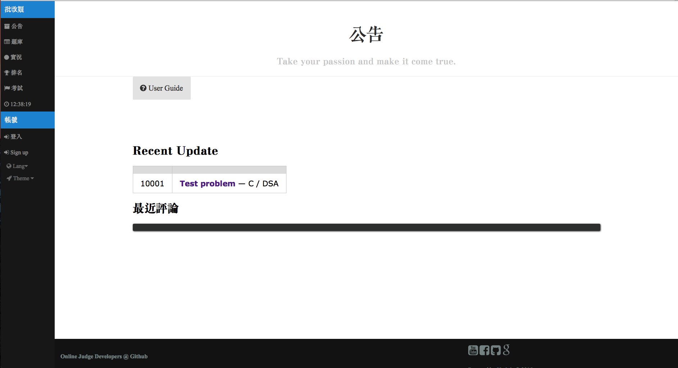
註冊
http://dsa.mirlab.org

Slide 4
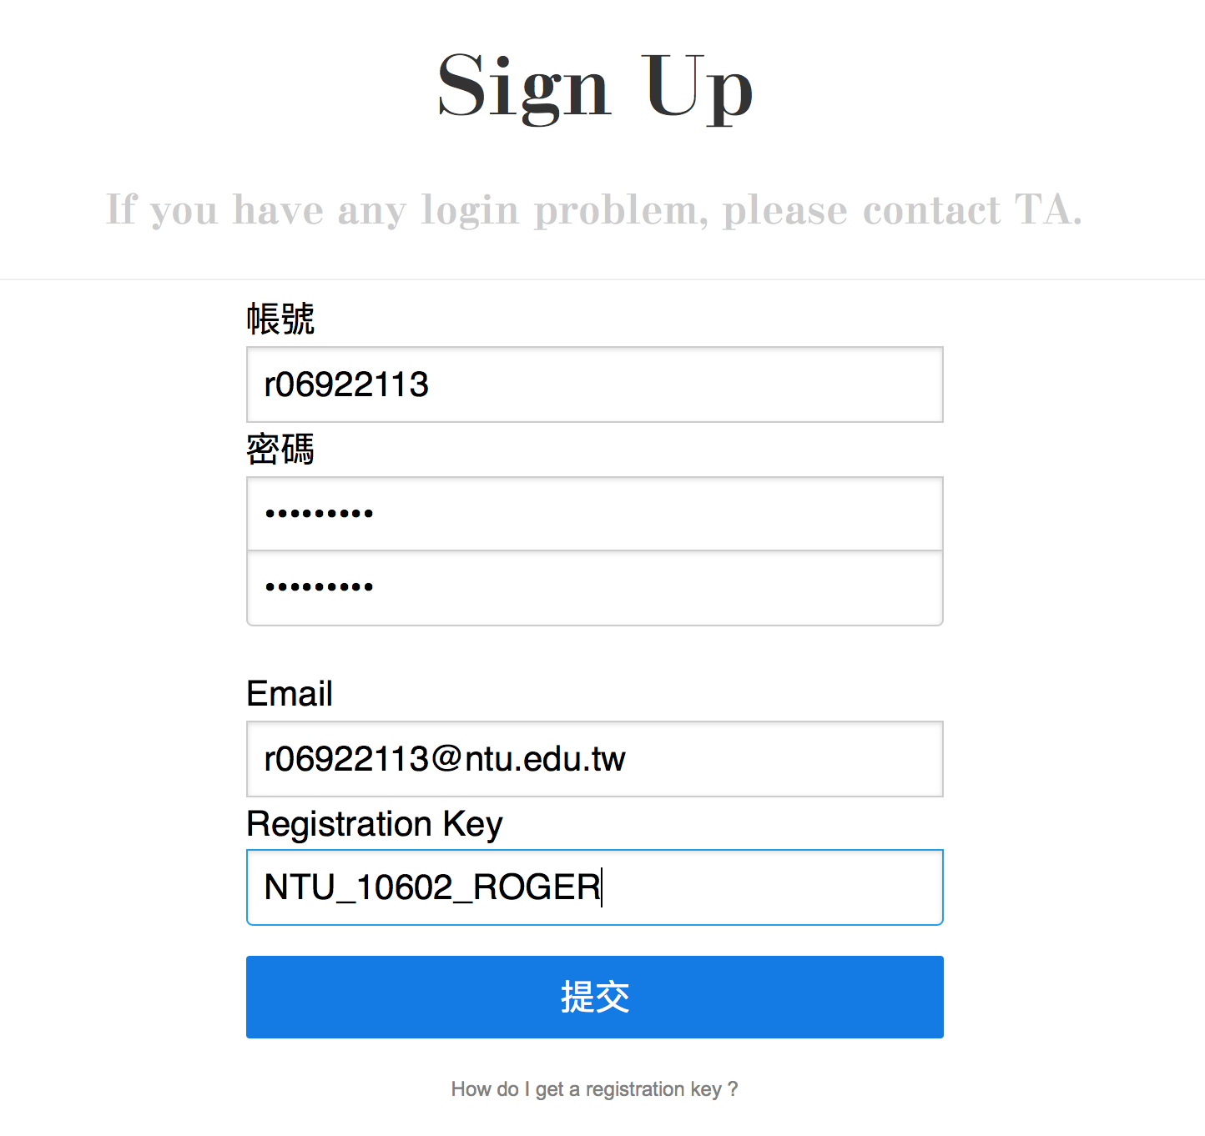
註冊
http://dsa.mirlab.org
修課同學的 帳號務必是學號，旁聽生則皆可。
Email 建議留學校信箱尤佳。
Registration Key為NTU_10602_ROGER
密碼請記好記滿，若忘記請寄信給助教協助你重設密碼。

Slide 5
提交 – 題目列表
http://dsa.mirlab.org/problems/domain/0

Slide 6
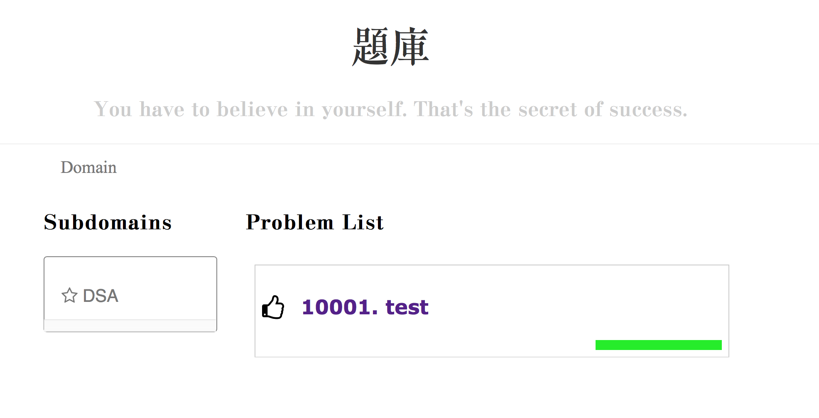
提交 – 題目列表
http://dsa.mirlab.org/problems/domain/0

Slide 7
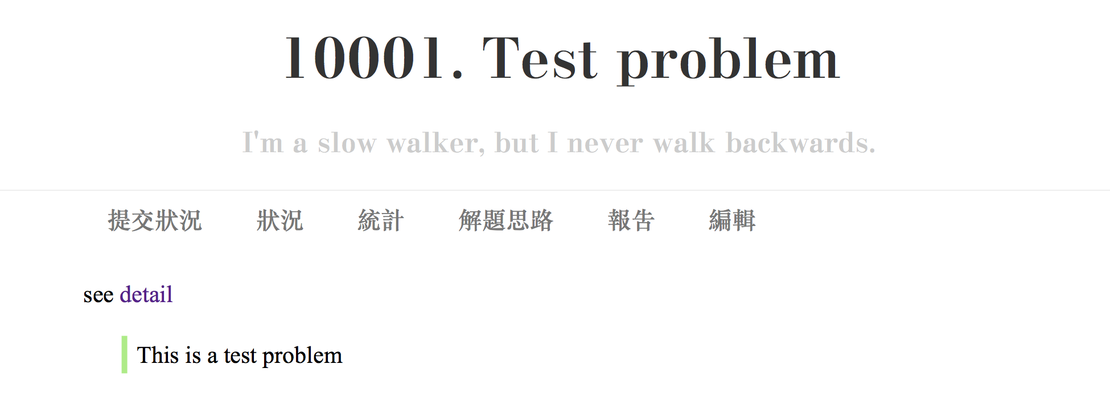
提交 – 題目說明

Slide 8
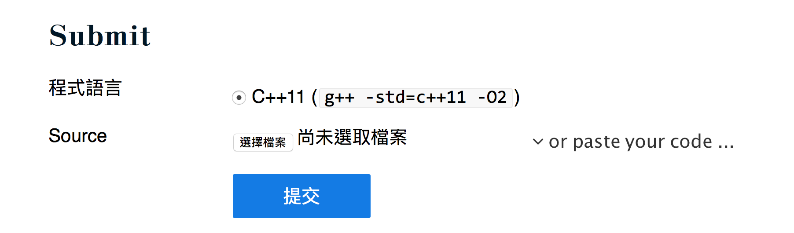
提交 – 題目說明
測試環境：Ubuntu 14.04
g++ -std=c++11 -O2 為執行編譯時的指令及參數
可以選擇檔案或是貼上程式碼提交，但請不要提交執行檔
一定要 include <algorithm> 否則會CE (老師特別要求的)

Slide 9
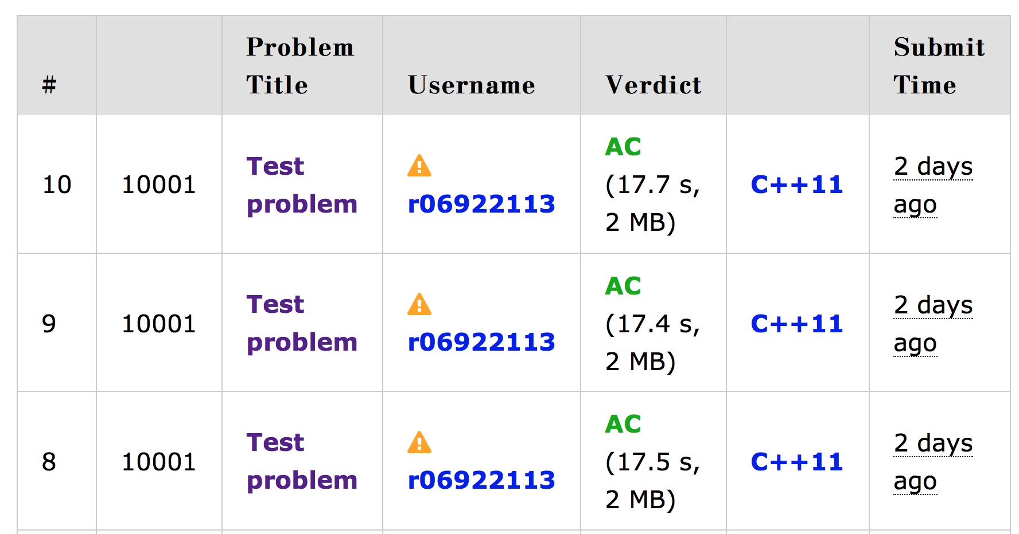
提交 – 結果說明
AC = 完全正確
WA = 錯誤的輸出(可能是你答案或格式錯誤)
TLE = 超過時間的限制
MLE = 超過記憶體的限制
RE = 執行出錯(通常為memory bad access或stack overflow)

Slide 10
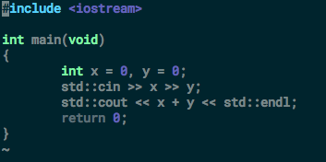
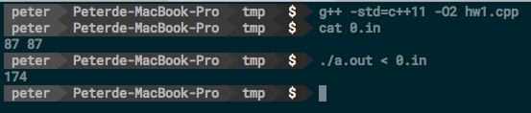
範例程式碼與測試

Slide 11

Thank you for listening
TAs : ta4dsa@mirlab.org

